Slide 1
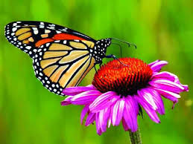
স্বাগতম

Slide 2
শিক্ষক পরিচিতি
শিক্ষক পরিচিতি
কুমার রনজিৎ সুব্রত
সহকারি শিক্ষক
মোহাম্মদপুর উচ্চ বিদ্যালয়
জগতবেড়, পাটগ্রাম, লালমনিরহাট
পাঠ পরিচিতি
বিষয়- সাধারণ বিজ্ঞান
শ্রেণি- অষ্টম
শিক্ষার্থী- ৪০ জন
সময়- ৫০ মিনিট

Slide 3
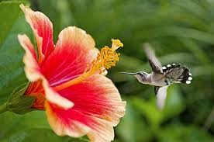
ছবিতে কি দেখতে পাচ্ছো ?

Slide 4
আজকের পাঠ
পরাগায়ন

Slide 5
শিখনফল
এ পাঠ শেষে শিক্ষার্থীরা...............
পরাগায়ন কী তা বলতে পারবে
পরাগায়নের শ্রেণিবিভাগ ব্যাখ্যা করতে পারবে
পরাগায়নের মাধ্যম কি তা ব্যাখ্যা করতে পারবে

Slide 6
পতঙ্গের মাধ্যমে পরাগায়ন
পরাগায়নের কারণে ফল উৎপন্ন হয়

Slide 7
একক কাজ
সময়-৩ মিনিট
পরাগায়ন কি ?
পরাগায়ন কিভাবে হয় ?

Slide 8
একই প্রজাতির একটি ফুলের পরাগধানী থেকে পরাগরেণু অন্য গাছের ফুলের গর্ভমূন্ডে স্থানান্তরিত হয় তখন তাকে পর-পরাগায়ন বলে ।

Slide 9
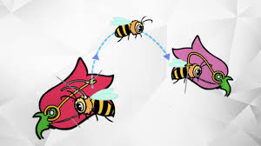
একটি ফুলের পরাগধানী থেকে পরাগরেণু যখন একই গাছের অন্য ফুলের গর্ভমূন্ডে স্থানান্তরিত হয় তখন তাকে স্ব-পরাগায়ন বলে ।

Slide 10
জোড়ায় কাজ
সময়-৬ মিনিট
পরাগায়নের শ্রেণিবিভাগ আলোচনা কর ।

Slide 11
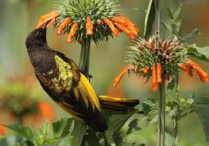
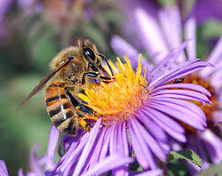
প্রাণি পরাগায়ন
পতঙ্গ পরাগায়ন

Slide 12
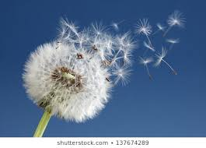
বায়ু পরাগায়ন
পানি পরাগায়ন

Slide 13
দলীয় কাজ
সময়- ৫ মিনিট
শাপলা দলঃ যেকোন পাঁচটি পতঙ্গ পরাগী ফুলের নাম লিখ ।
জবা দলঃ যেকোন পাঁচটি বায়ু পরাগী ফুলের নাম লিখ ।
হাসনাহেনা দলঃ যেকোন পাঁচটি প্রাণি পরাগী ফুলের নাম লিখ ।
রজনীগন্ধা দলঃ যেকোন পাঁচটি পানি পরাগী ফুলের নাম লিখ ।

Slide 14
মূল্যায়ন
স্বপরাগায়ন কি ?
পর-পরাগায়ন কাকে বলে ?
পরাগধানী কি ?

Slide 15
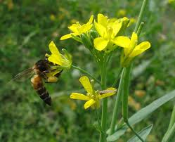
বাড়ির কাজ
তোমাদের বাড়ির আশেপাশে আছে এরকম ৪টি প্রাণি পরাগী,৪টি পতঙ্গ পরাগী এবং ৪টি বায়ু পরাগী ফুলের নাম লিখে নিয়ে আসবে ।

Slide 16
ধন্যবাদ

